Slide 1
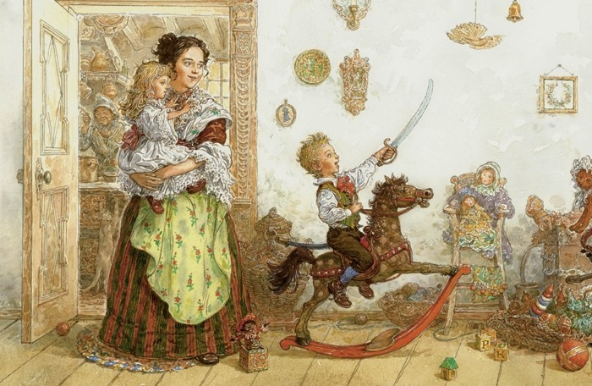
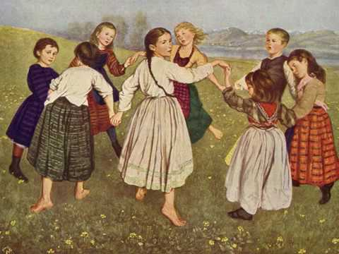
МБДОУ детский сад «Оленёнок»
Дистанционное музыкальное занятие
Старшая группа
(1 неделя, Апрель)
Муз. руководитель: Башкирцева Н.О.

Slide 2
Музыкально-ритмические упражнения
Упражнение «Зеркало»
Рекомендации родителям: Взрослый показывает движение, а ребёнок повторяет его и наоборот

Slide 3
Распевание
Рекомендации родителям: Петь и хлопать в ладоши на сильную долю

Slide 4
Слушание музыки
Музыкальное произведение:
«Игра в лошадки » П.И. Чайковский
Рекомендации родителям: Прослушать музыкальное произведение, рассмотреть изображение.
- Что связывает между собой музыку и изображение?

Slide 5
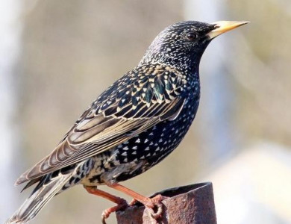
Пение
1. Тает снег, пришла весна, Чья-то песенка слышна.
Припев: Скворушка, скворушка На берёзку сел, Скворушка, скворушка Песенку запел.
2. Здравствуй, скворушка-скворец, Ты вернулся наконец.
Припев.
3. Расскажи, как жил зимой. Как спешил к себе домой.
Припев.
4. Спой нам, скворушка, о том. Как живешь в краю родном.

Slide 6
Пение

Slide 7
Пальчиковая гимнастика

Slide 8
Хоровод
«Светит месяц»
Русская народная мелодия

Slide 9
